Slide 1
SCARF modell használata a gyakorlatban
Készítette: Én

Slide 2

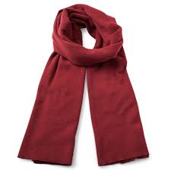
SCARF modell
Status
Certainty
Autonomy
Relatedness

Slide 3

Status
Pozíció
Elismerés
Hovatartozás
Önbizalom

Slide 4

Certainty
Kiszámíthatóság
Biztonság
Jövőkép
Döntés

Slide 5
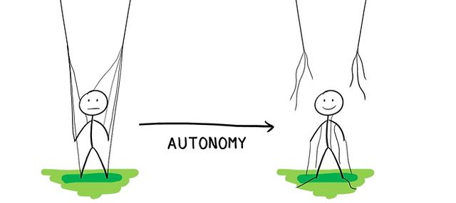
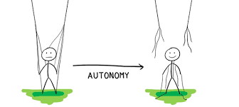
Autonomy
Szabadság
Kontroll
Függetlenség
Önállóság

Slide 6
Köszönöm a figyelmet
(Nem amúgy)

